Slide 1
Demo Regio
Prognoserapportage Demo Regio
Q3 2026 · doeljaar 2026 · peildatum 30-09-2026
Bron: RDFO_prototype.xlsm
Voorbeeld — gemaakt met tools/preview_pptx.py

Slide 2
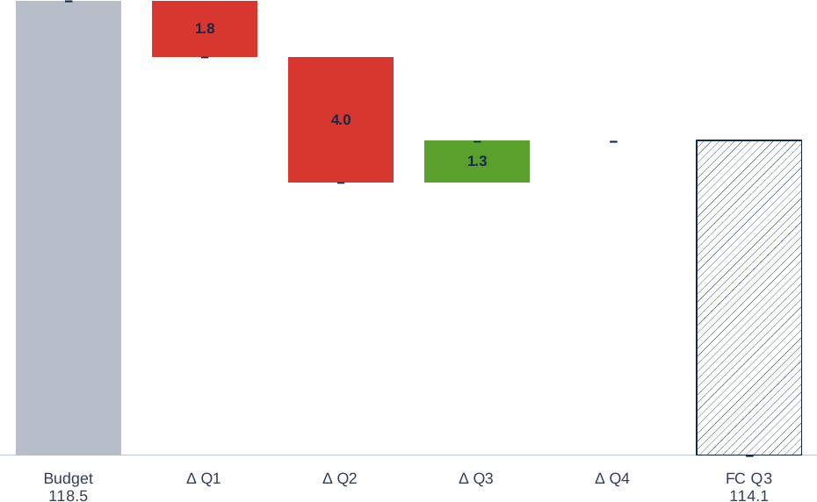
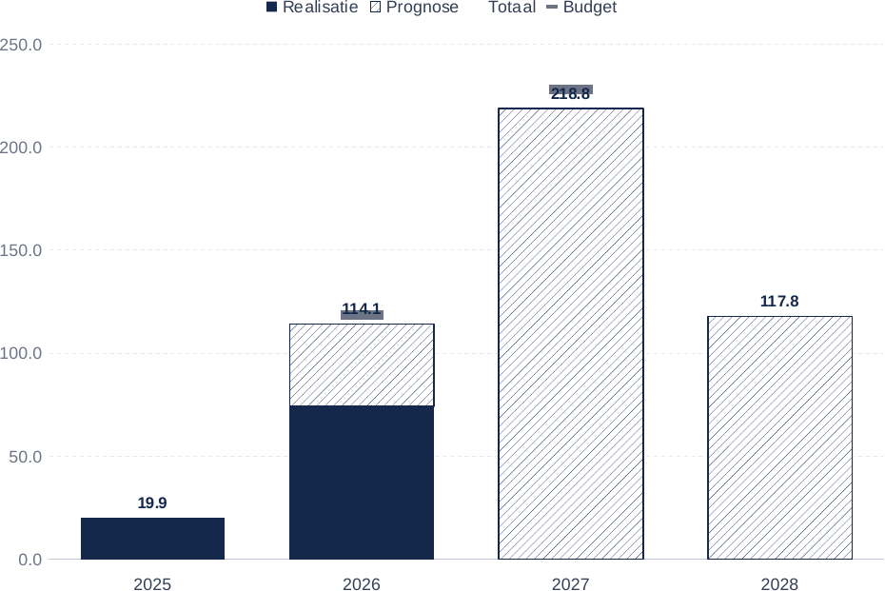
Kerncijfers
Omzet FY 2026: € 114.1 mln, -4.4 mln t.o.v. budget · BOR 9.2%
Omzet FY 2026 · Q3
BOR FY 2026 · Q3
Realisatie YTD (zelfde peildatum)
Omzet to go (FY − realisatie)
Woningverkopen 2026 · Q3
Orderintake 2026 t/m peildatum
114,1 mln
10,5 mln
74,2 mln
39,9 mln
360 st.
337,7 mln
Δ budget: -4.4 mln
BOR %: 9.2%
65% van FY-prognose
BOR to go: 3.7 mln
actual YTD: 193
15 projecten (PEW-omzet)
Prognoseverloop omzet FY 2026: budget → per versie → FC Q3
114.1 (EUR mln)
Outlook omzet per jaar: realisatie massief, prognose gearceerd, budget = streep (EUR mln)
Demo Regio · Q3 2026 · peildatum 30-09-2026
2

Slide 3
Omzet en resultaat
Bedragen in EUR x 1.000 · massief = vastgelegd/realisatie, balkjes = afwijking t.o.v. budget
Rubriek | Budget FY 2026 | Q1 2026 FY-prognose | Q2 2026 FY-prognose | Q3 2026 FY-prognose | Q4 2026 FY-prognose | Upload 30-09-2026 concept | Geselecteerd Q3 FY | Realisatie YTD zelfde peildatum | To go (FY − YTD) | Δ geselect. vs Budget | Δ geselect. vs Q2 | Δ vs budget | 0
Omzet opstal | 113.431 | 111.433 | 106.938 | 108.437 | n.b. | 108.437 | 108.437 | 70.484 | 37.953 | -4.995 | 1.498 | █████████
Omzet deelnemingen | 5.094 | 5.321 | 5.830 | 5.660 | n.b. | 5.660 | 5.660 | 3.679 | 1.981 | 566 | -170 |  | █
Taakstelling omzet | n.b. | n.b. | n.b. | n.b. | n.b. | n.b. | n.b. | n.b. |  | n.b. | n.b.
Interne eliminaties | n.b. | n.b. | n.b. | n.b. | n.b. | n.b. | n.b. | n.b. |  | n.b. | n.b.
Omzet old | 118.525 | 116.754 | 112.768 | 114.097 | n.b. | 114.097 | 114.097 | 74.163 | 39.934 | -4.429 | 1.329 | ████████
IFRS-eliminaties | n.b. | n.b. | n.b. | n.b. | n.b. | n.b. | n.b. | n.b. |  | n.b. | n.b.
Omzet IFRS | 118.525 | 116.754 | 112.768 | 114.097 | n.b. | 114.097 | 114.097 | 74.163 | 39.934 | -4.429 | 1.329 | ████████
Projectresultaat (BOR) opstal | 10.424 | 10.292 | 9.994 | 10.093 | n.b. | 10.093 | 10.093 | 6.560 | 3.533 | -331 | 99 | █
Projectresultaat (BOR) deelnemingen | 346 | 361 | 396 | 384 | n.b. | 384 | 384 | 250 | 134 | 38 | -12 |  | █
Projectresultaten / BOR | 10.770 | 10.653 | 10.389 | 10.477 | n.b. | 10.477 | 10.477 | 6.810 | 3.667 | -293 | 88 | █
AK-dekking | n.b. | n.b. | n.b. | n.b. | n.b. | n.b. | n.b. | n.b. |  | n.b. | n.b.
Fees | n.b. | n.b. | n.b. | n.b. | n.b. | n.b. | n.b. | n.b. |  | n.b. | n.b.
Overige resultaten | n.b. | n.b. | n.b. | n.b. | n.b. | n.b. | n.b. | n.b. |  | n.b. | n.b.
Taakstelling EBIT | n.b. | n.b. | n.b. | n.b. | n.b. | n.b. | n.b. | n.b. |  | n.b. | n.b.
EBIT-bijdrage | 10.770 | 10.653 | 10.389 | 10.477 | n.b. | 10.477 | 10.477 | 6.810 | 3.667 | -293 | 88 | █
BOR % | 9,1% | 9,1% | 9,2% | 9,2% | n.b. | 9,2% | 9,2% | 9,2% |  | +0,1% | -0,0%
EBIT % | 9,1% | 9,1% | 9,2% | 9,2% | n.b. | 9,2% | 9,2% | 9,2% |  | +0,1% | -0,0%
Demo Regio · Q3 2026 · peildatum 30-09-2026
3

Slide 4
Projecten en stoplicht
Rode stoplichten: verkoop 4 · vergunning 2 · netcongestie 1 · 2 verliesproject(en)
Project | Type | Omzet FY Q3 | Realisatie | To go | BOR % | Δ vs budget | Orderintake | Verkoop | Vergunning | Netcongestie
Lindehaven, Parkzoom fase 1 | Opstal | 5.594 | 3.636 | 1.958 | 9,0% | -559 | 01-2025 | ● | ● | ●
Duinwaard, De Watergaarde | Opstal | 3.720 | 2.418 | 1.302 | 12,0% | 372 | 02-2025 | ● | ● | ●
Veldendam, Stationshof | Opstal | 4.560 | 2.964 | 1.596 | 7,5% | -456 | 03-2025 | ● | ● | ●
Meerhovenstad, Het Kompas | Deelneming | 2.419 | 1.572 | 847 | 11,0% | 242 | 04-2025 | ● | ● | ●
Zilverdam, Kadezicht | Opstal | 6.720 | 4.368 | 2.352 | 6,5% | -672 | 05-2025 | ● | ● | ●
Boswaard, De Eiken | Opstal | 6.566 | 4.268 | 2.298 | 14,0% | 657 | 06-2026 | ● | ● | ●
Rietdam, Havenkwartier | Opstal | 6.080 | 3.952 | 2.128 | 10,0% | -608 | 07-2026 | ● | ● | ●
Lindehaven, De Brink | Opstal | 1.953 | 1.269 | 684 | -3,0% | 195 | 08-2026 | ● | ● | ●
Duinwaard, Duinrand | Opstal | 16.632 | 10.811 | 5.821 | 8,0% | -1.663 | 09-2026 | ● | ● | ●
Veldendam, Groene Singel | Opstal | 3.132 | 2.036 | 1.096 | 13,0% | 313 | 01-2026 | ● | ● | ●
Meerhovenstad, Hofstaete | Opstal | 14.592 | 9.485 | 5.107 | 9,0% | -1.459 | 02-2026 | ● | ● | ●
Zilverdam, De Werf | Deelneming | 1.435 | 933 | 502 | 12,0% | 144 | 03-2026 | ● | ● | ●
Boswaard, Boskamers | Opstal | 3.780 | 2.457 | 1.323 | 7,5% | -378 | 04-2026 | ● | ● | ●
Rietdam, Rietoevers | Opstal | 8.770 | 5.700 | 3.069 | 11,0% | 877 | 05-2026 | ● | ● | ●
Lindehaven, Parkzoom fase 2 | Opstal | 3.300 | 2.145 | 1.155 | 6,5% | -330 | 06-2026 | ● | ● | ●
Duinwaard, De Lantaarn | Opstal | 4.864 | 3.162 | 1.702 | 14,0% | 486 | 07-2026 | ● | ● | ●
Veldendam, Spoorpark | Opstal | 11.760 | 7.644 | 4.116 | 10,0% | -1.176 | 08-2026 | ● | ● | ●
Meerhovenstad, De Boog | Deelneming | 1.806 | 1.174 | 632 | -3,0% | 181 | 09-2026 | ● | ● | ●
Demo Regio · Q3 2026 · peildatum 30-09-2026
4

Slide 5
Projecten en stoplicht (vervolg)
Rode stoplichten: verkoop 4 · vergunning 2 · netcongestie 1 · 2 verliesproject(en)
Project | Type | Omzet FY Q3 | Realisatie | To go | BOR % | Δ vs budget | Orderintake | Verkoop | Vergunning | Netcongestie
Zilverdam, Havenlicht | Opstal | 6.174 | 4.013 | 2.161 | 8,0% | -617 | 01-2026 | ● | ● | ●
Boswaard, Parkeergebouw | Opstal | 240 | 156 | 84 | 13,0% | 24 | 02-2026 | ○ | ● | ●
Demo Regio · Q3 2026 · peildatum 30-09-2026
5

Slide 6
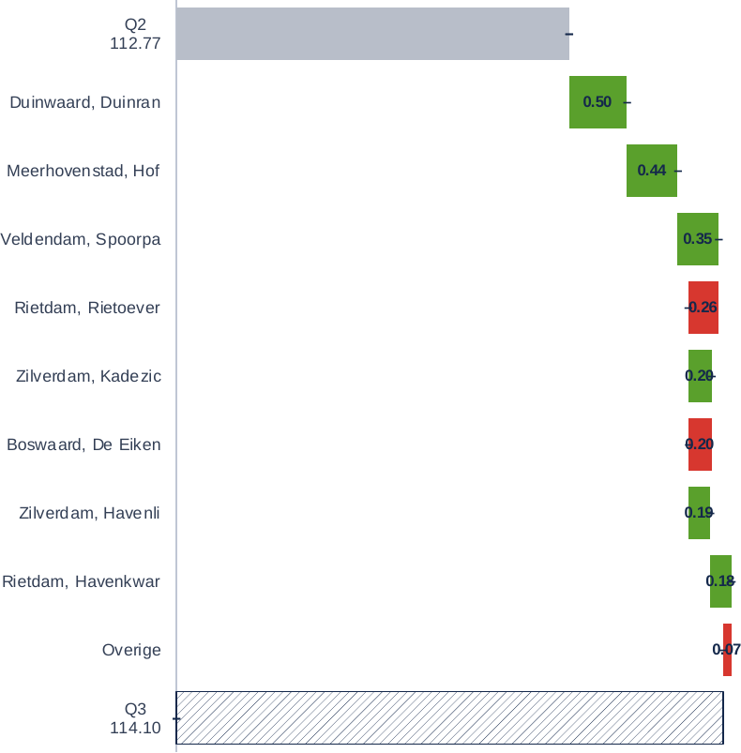
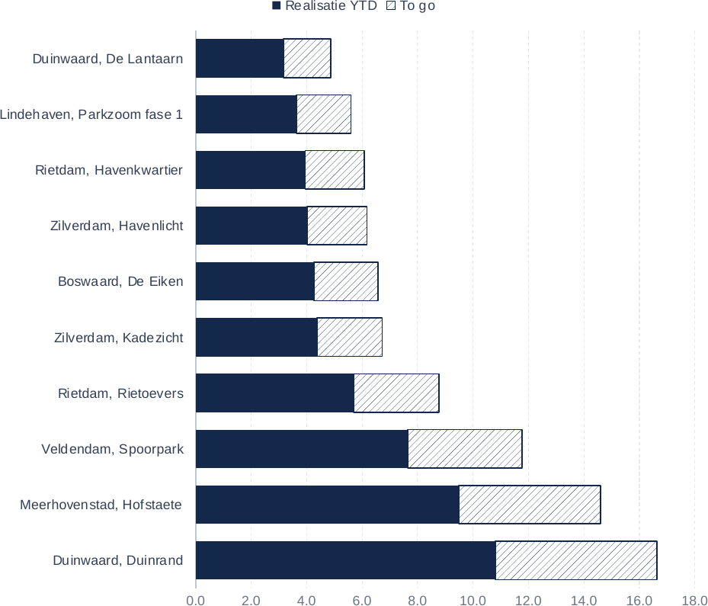
Prognoseverloop en realisatie
Prognoseverloop en brug naar de geselecteerde versie · groen = hoger, rood = lager
Brug Q2 → Q3: grootste projectmutaties (Δ FY-omzet, EUR mln)
Realisatie (massief) vs nog te gaan (gearceerd) — top 10 projecten, Q3 2026 (vastgesteld) (EUR mln)
Demo Regio · Q3 2026 · peildatum 30-09-2026
6

Slide 7
Outlook
Omzet 2026–2032 volgens de upload van 30-09-2026, naast het vastgelegde budget
Kengetal | 2025 realisatie | 2026 FY | 2027 | 2028 | Totaal vanaf 2026
Omzet opstal | 19.080 | 108.437 | 207.768 | 111.875 | 428.080
Omzet deelnemingen | 864 | 5.660 | 11.060 | 5.956 | 22.676
Omzet totaal | 19.944 | 114.097 | 218.828 | 117.831 | 450.756
waarvan gerealiseerd | 19.944 | 74.163 | – | –
BOR totaal | 1.559 | 10.477 | 18.301 | 9.854 | 38.633
BOR % | 7,8% | 9,2% | 8,4% | 8,4% | 8,6%
Budget omzet (vastgelegd) | n.b. | 118.525 | 227.956 | n.b.
Δ outlook vs budget | n.b. | -4.429 | -9.127 | n.b.
Woningverkopen (aantal) | n.b. | 360 | 483 | 252 | 1.095
waarvan gerealiseerd | n.b. | 193 | – | –
Budget woningverkopen | n.b. | 372 | n.b. | n.b.
Orderintake (# projecten) | 5 | 15 | – | –
Orderintake PEW-omzet | 132.960 | 337.740 | – | –
waarvan gerealiseerd | 132.960 | 337.740 | – | –
Orderintake PEW-BOR % | 7,8% | 8,8%
Budget orderintake | n.b. | n.b. | n.b. | n.b.
Demo Regio · Q3 2026 · peildatum 30-09-2026
7

Slide 8
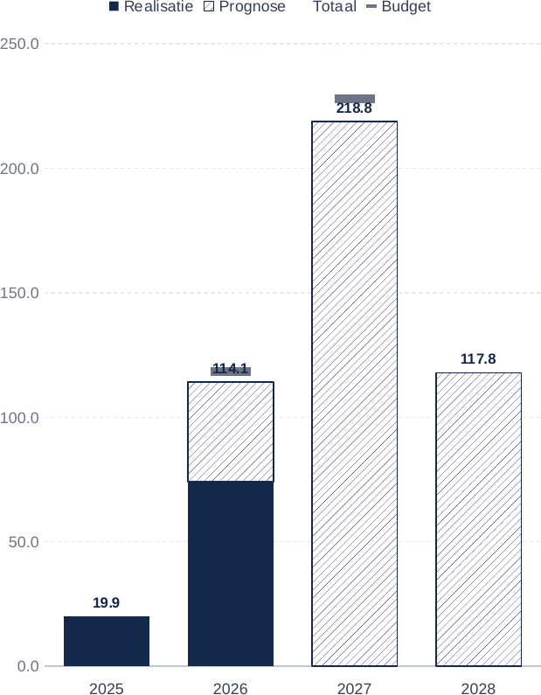
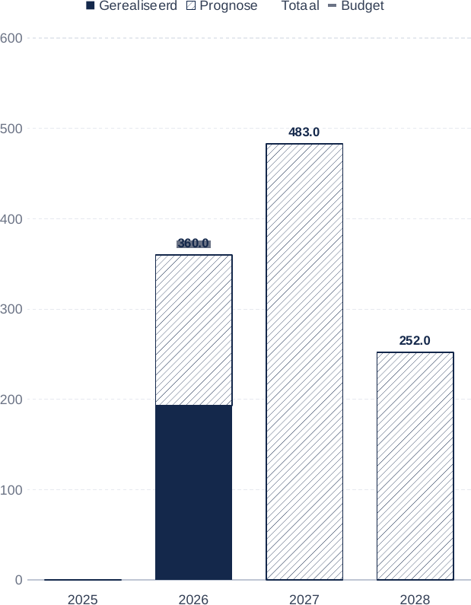
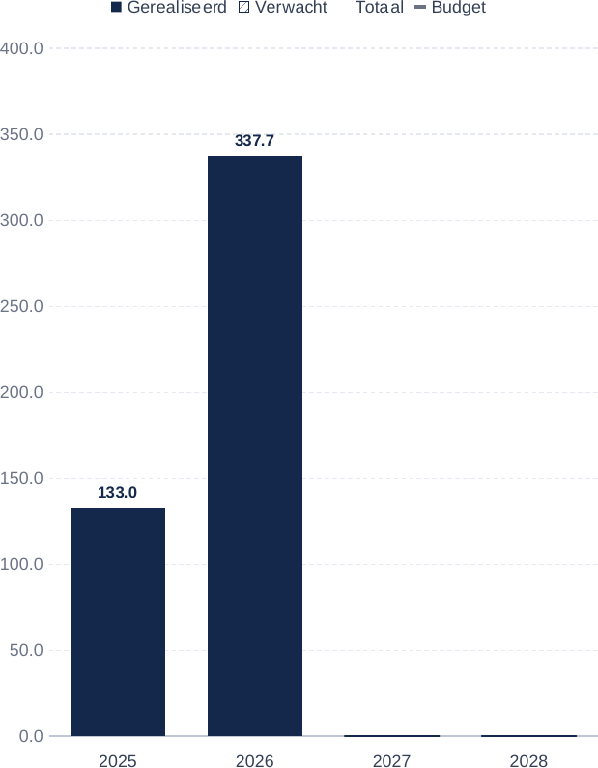
Outlook in beeld
Omzet 2026–2032 volgens de upload van 30-09-2026, naast het vastgelegde budget
Omzet per jaar (EUR mln)
Woningverkopen per jaar
Orderintake per jaar (EUR mln)
Demo Regio · Q3 2026 · peildatum 30-09-2026
8

Slide 9
Orderintake
Orderintake 2026 t/m peildatum: € 337.7 mln · 15 projecten (PEW-omzet)
Per jaar en kwartaal (PEW-omzet)
Recentste orderintake
Jaar | Q1 | Q2 | Q3 | Q4 | Totaal | #
2025 | 60.000 | 72.960 | – | – | 132.960 | 5
2026 | 92.560 | 96.360 | 148.820 | – | 337.740 | 15
Jaar | Kw. | Project | Type | Datum | PEW-omzet | BOR % | Status
2026 | Q3 | Meerhovenstad, De Boog | Deelneming | 01-09-26 | 12.040 | -3,0% | gerealiseerd
2026 | Q3 | Duinwaard, Duinrand | Opstal | 01-09-26 | 39.600 | 8,0% | gerealiseerd
2026 | Q3 | Veldendam, Spoorpark | Opstal | 01-08-26 | 47.040 | 10,0% | gerealiseerd
2026 | Q3 | Lindehaven, De Brink | Opstal | 01-08-26 | 13.020 | -3,0% | gerealiseerd
2026 | Q3 | Duinwaard, De Lantaarn | Opstal | 01-07-26 | 12.800 | 14,0% | gerealiseerd
2026 | Q3 | Rietdam, Havenkwartier | Opstal | 01-07-26 | 24.320 | 10,0% | gerealiseerd
2026 | Q2 | Lindehaven, Parkzoom fase 2 | Opstal | 01-06-26 | 33.000 | 6,5% | gerealiseerd
2026 | Q2 | Boswaard, De Eiken | Opstal | 01-06-26 | 17.280 | 14,0% | gerealiseerd
2026 | Q2 | Rietdam, Rietoevers | Opstal | 01-05-26 | 20.880 | 11,0% | gerealiseerd
2026 | Q2 | Boswaard, Boskamers | Opstal | 01-04-26 | 25.200 | 7,5% | gerealiseerd
Demo Regio · Q3 2026 · peildatum 30-09-2026
9

Slide 10
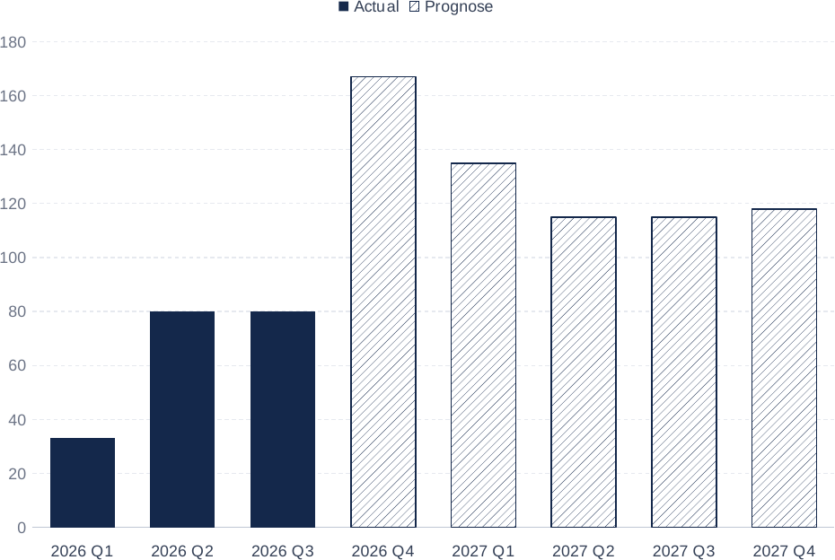
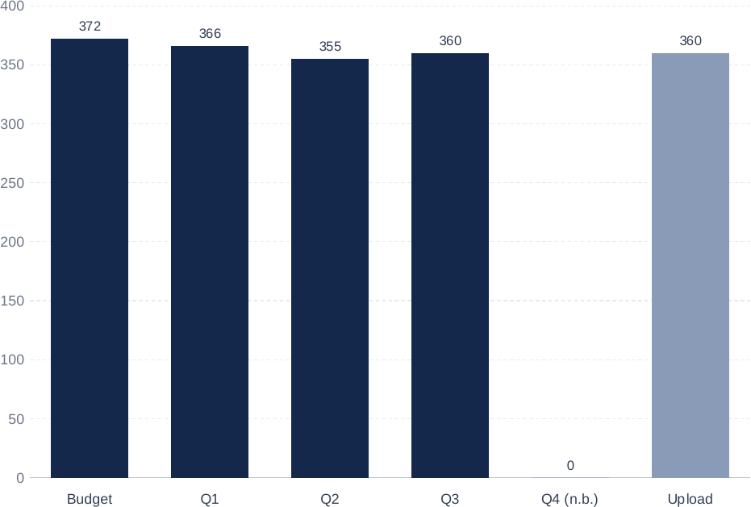
Woningverkopen
Verkocht 2026 t/m peildatum: 193 woningen · jaarverwachting 360 · etalage 902
Totaal woningen (aandeelbasis)
Verkocht t/m 2025
Verkocht 2026 t/m 30-09-2026
Jaarverwachting 2026
Cumulatief verkocht
Resterende etalage
1.160 st.
65 st.
193 st.
360 st.
258 st.
902 st.
bruto (afgeleid): 1,268
actual
actual (hjr t/m peilmaand)
waarvan prognose: 167
22% van totaal
totaal − cumulatief actual
Verkopen per kwartaal 2026–2027 (aantal): gerealiseerd massief, prognose gearceerd
Jaarverwachting verkopen 2026 per versie (aantal)
Demo Regio · Q3 2026 · peildatum 30-09-2026
10

Slide 11
Aandachtspunten
■ Controle: ✔ geen fouten
■ Rood stoplicht: Duinwaard, De Watergaarde, Meerhovenstad, Het Kompas, Boswaard, De Eiken, Duinwaard, Duinrand, Meerhovenstad, Hofstaete, Meerhovenstad, De Boog
■ Verliesprojecten (BOR < 0): Lindehaven, De Brink, Meerhovenstad, De Boog
■ 7 RDFO-posten zijn n.b. (aanvullende invoer ontbreekt).
Demo Regio · Q3 2026 · peildatum 30-09-2026
11

